Slide 1
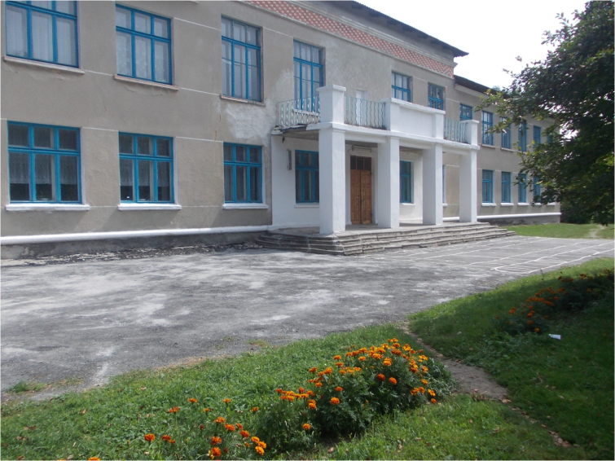
З досвіду роботи вч. фізики Вишнівчицької ЗОШ І-ІІІ ступенів Бочан У. В.
Педагогічне кредо: Головне, щоб одночасно учень бачив, спостерігав і робив. Де є ці три речі, там є жива думка, яка загострює розум.
В.О. Сухомлинський

Slide 2
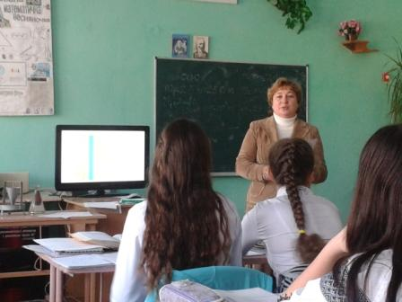
Бочан Уляна Володимирівна
Освіта –вища, ЛДУ ім. І. Франка, (1987-1992)
Спеціальність – викладач фізики, фізик
Місце роботи – Вишнівчицька ЗОШ І-ІІІ ступенів Теребовлянського району Тернопільської області
Посада – вчитель фізики та математики
Педагогічний стаж – 22 роки
Кваліфікаційна категорія - – «спеціаліст першої категорії»
Останні курси підвищення кваліфікації вчителів фізики, математики та ЗВР– 09 листопада 2012 - 23 січня 2013

Slide 3
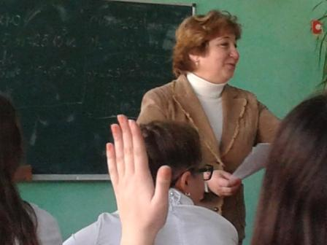
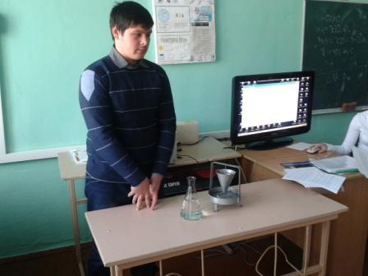
Тема досвіду:
Активізація розумової діяльності школярів на уроках фізики як засіб підвищення навчальних досягнень.

Slide 4
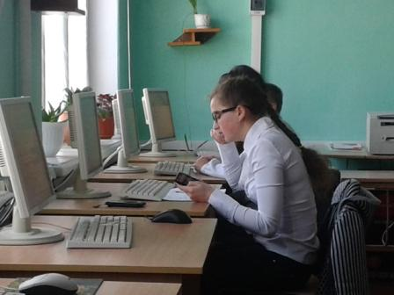
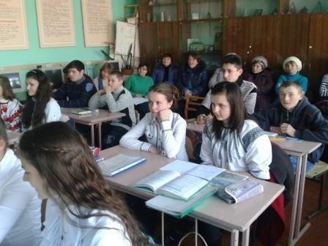
Мета досвіду:
Організувати навчальний процес таким чином, щоб - забезпечити максимальну активність учнів на уроках фізики;
- навчати дітей аналізувати, систематизувати, застосовувати знання в життєвих ситуаціях;
- стимулювати учнів до самоосвіти, творчості.

Slide 5
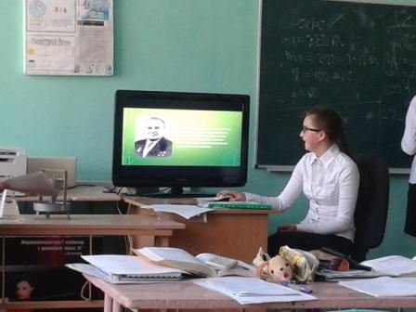
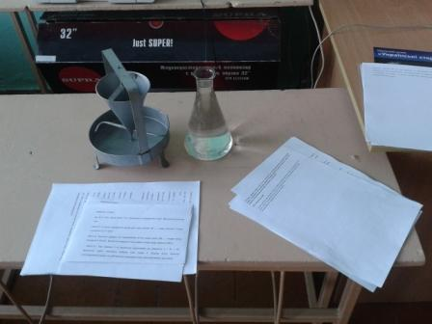
Основні завдання:
Впроваджувати компетентнісний підхід до формування змісту й організації навчального процесу;
сформувати в учнів навички самостійної роботи з навчальним матеріалом;
створювати позитивне ставлення до навчання;
підвищувати мотивацію до оволодіння навчальним матеріалом шляхом використання інтерактивних вправ і візуалізації матеріалу.

Slide 6
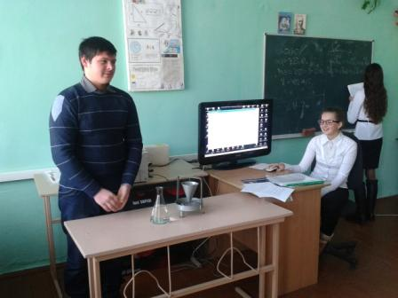
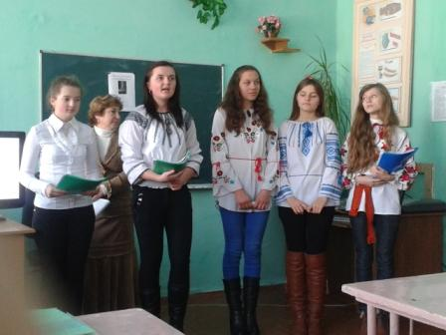
Практична значущість:
Максимально сприяти психологічному та особистісному розвитку дітей для самовизначення та самореалізації в соціумі.

Slide 7
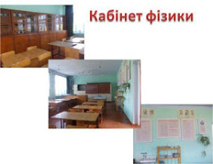

Slide 8
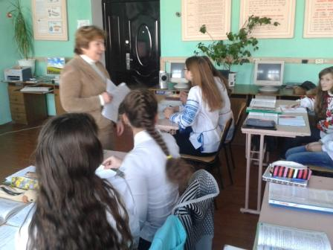
Розв'язування задач для досягнення мети
щоб учень засвоїв матеріал, його потрібно повторити, повертатись до нього знову і знову, тільки тоді він «відкладається у голові учня»
багаторазове повторення;
- виділення головного в параграфі, розділі, темі, курсі;
зв'язок з іншими науками, що дає можливість інтегрованого підходу до вивчення фізики;
- самостійна робота учнів;
- щоденне опитування, що забезпечує системність у навчанні. На кожному уроці я спираюсь на такі складові:
забезпечення контакту з класом і з кожним учнем на основі рівноправних відносин;
урахування індивідуальних психологічних особливостей учнів;
- формування навичок користування фізичною термінологією;
організація пошукової роботи, спрямованої на формування творчого мислення;
урахування сучасних тенденцій розвитку фізичної освіти

Slide 9
Розвиток пізнавального інтересу
Вивчення фізики є важливим засобом пізнання, всебічного розвитку учнів, формування в них наукового світогляду. Одним із пріоритетних завдань учителя є реалізація засобами фізичної освіти ідеї взаємодії людини – природи – суспільства, яка характеризується такими аспектами:
- розкриття значення фізичних методів у формування наукового світогляду, сучасної картини світу;
-висвітлення ролі новітніх теоретичних напрацювань як наукової основи створення перспективних практичних пристроїв та обладнання сучасного виробництва;
- використання фізичних знань у суміжних дисциплінах, демонстрація конкретного застосування фізики в побуті;
- пояснення впливу розвитку суспільства на стан навколишнього середовища, зокрема на організми, природні ресурси; формування екологічної культури людини, науково обґрунтованого ставлення до природи як до вищої та загальнолюдської цінності;
- озброєння учнів не лише практичними вміннями, що допоможуть в оволодінні майбутньої спеціальності, а й засобами пошуку та використання інформації з різних джерел, мотивації до самоосвіти, розвитку кругозору, пізнавального інтересу, інтелектуальних здібностей. В останні десятиріччя діяльність людини здійснює величезний за мас-штабами й інтенсивністю вплив на навколишнє середовище.

Slide 10
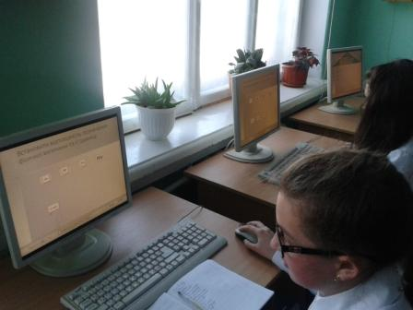
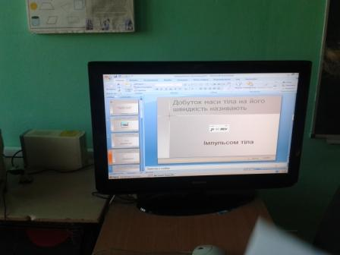
Застосовую на уроках фізики ІКТ
Часто застосовую на уроках фізики можливості комп’ютерного класу з такою метою:
розширити межі творчої діяльності вчителя та учнів;
- усвідомити можливості ефективного застосування комп’ютерних технологій;
привчити учнів до самостійної дослідницької діяльності під час розв’язування практично спрямованих завдань. Комп’ютерні презентації Microsoft Power Point використовую на різних етапах навчання:
під час пояснення нової теми (з коментуванням учителя); урок проходить у вигляді шкільної лекції, де учні не тільки слухають, продивляються інформацію на екранах, конспектують, а й відповідають на запитання, розв’язують задачі за наведеним зразком:
для контролю набутих теоретичних знань: презентація містить запитання з наступною появою правильної відповіді;
для індивідуальних завдань сильнішим учням: у позаурочний час учень, за бажанням, може підготувати (сам або з допомогою вчителя) презентацію на дану тему, а потім на уроці представити її іншим учням.

Slide 11
Шляхи розвитку пізнавальних інтересів школярів
розв’язування фізичних задач
якісні задачі
експериментальні дослідження
задачі з екологічним змістом
Використання міжпредметних зв’язків
рівнева диференціація на уроках фізики

Slide 12
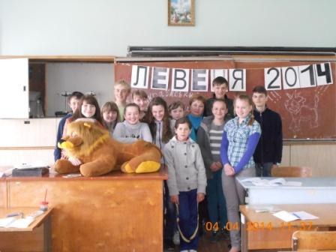
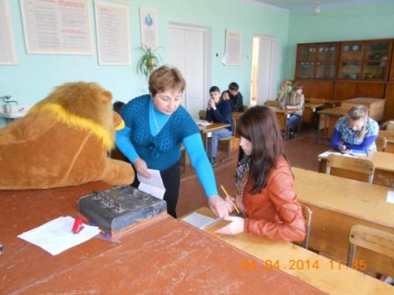
Розвиток творчих здібностей учнів
Для розвитку творчих здібностей учнів засобами навчального предмета важливу роль відіграють: - зміст самого предмета, - структура навчального матеріалу, - методи і форми його викладання, - позакласна і позашкільна робота з предмета, - врахування психологічних, вікових, мотиваційних аспектів викладання.

Slide 13
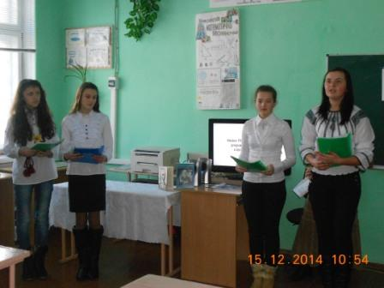
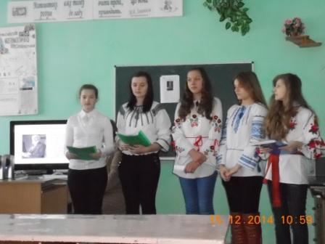
Позакласна робота
Слід зазначити, що форми позакласної роботи переносяться і на уроки. Поєднання класної та позакласної форм роботи збагачує урок, наповнює його новим змістом, підвищує інтерес учнів до нього. Однією з форм позакласної роботи з фізики є тематичні вечори, конкурси веселих і кмітливих, уроки-змагання. Вони дають змогу поглибити вивчення навчального матеріалу, докладніше ознайомити учнів з найважливішими відкриттями та винаходами в ґалузі фізики, з досягненнями вчених. Тематичні вечори сприяють розширенню світогляду учнів, розвивають інтерес до науки, уміння аналізувати явища природи і на цій основі робити узагальнення та висновки.

Slide 14
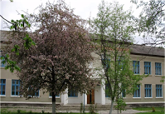
Вишнівчик 2015

